Slide 1
DIAPO CHRONO
Préparez-vous, vous allez devoir écrire rapidement la réponse sur votre grille

Slide 2
PREMIERE TENTATIVE

Slide 3
1.
3 + 2 = …

Slide 4
2.
6 + 1= …

Slide 5
3.
… + 4 = 9

Slide 6
4.
10 + 5 = …
10 + 15 = …

Slide 7
5.
… = 3 + 7

Slide 8
6.
7=10 -…

Slide 9
7.
3→ 10

Slide 10
8.
… = 3 + 7

Slide 11
9.
4 + … = 10

Slide 12
10.
10 = 5 + …

Slide 13
11.
DOUBLE de 3

Slide 14
12.
MOITIE de 8

Slide 15
13.
DOUBLE de 5

Slide 16
14.
MOITIE de 4

Slide 17
15.
10=2x ?

Slide 18
16.
?=5x2

Slide 19
17.
6 + … = 4 + 4

Slide 20
18.
7 + 5 = … + 9

Slide 21


19.
+ = … €

Slide 22
20.
+ … €
7 € =

Slide 23

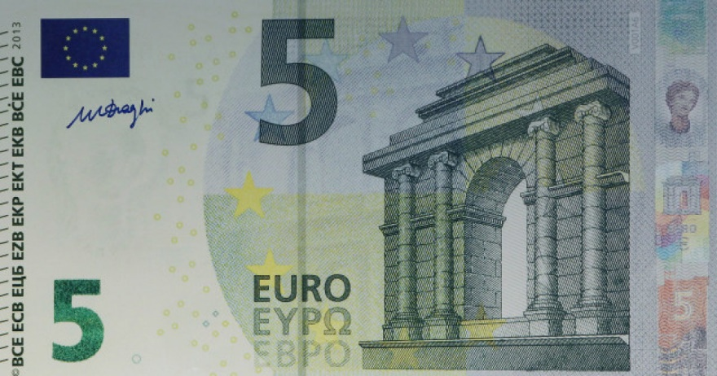
21.
9 €
TOTAL : … €

Slide 24
22.
… €
TOTAL : 10 €

Slide 25
23.
9 €
9 €
TOTAL : … €

Slide 26
DEUXIEME TENTATIVE

Slide 27
1.
3 + 2 = …

Slide 28
2.
6 + 1= …

Slide 29
3.
… + 4 = 9

Slide 30
4.
10 + 5 = …
10 + 15 = …

Slide 31
5.
… = 3 + 7

Slide 32
6.
7=10 -…

Slide 33
7.
3→ 10

Slide 34
8.
… = 3 + 7

Slide 35
9.
4 + … = 10

Slide 36
10.
10 = 5 + …

Slide 37
11.
DOUBLE de 3

Slide 38
12.
MOITIE de 8

Slide 39
13.
DOUBLE de 5

Slide 40
14.
MOITIE de 4

Slide 41
15.
10=2x ?

Slide 42
16.
?=5x2

Slide 43
17.
6 + … = 4 + 4

Slide 44
18.
7 + 5 = … + 9

Slide 45
19.
+ = … €

Slide 46
20.
+ … €
7 € =

Slide 47
21.
9 €
TOTAL : … €

Slide 48
22.
… €
TOTAL : 10 €

Slide 49
23.
9 €
9 €
TOTAL : … €

Slide 50
CORRECTION

Slide 51
1.
3 + 2 = 5

Slide 52
2.
6 + 1= 7

Slide 53
3.
5 + 4 = 9

Slide 54
4.
10 + 5 = 15
10 + 15 = 25

Slide 55
5.
10 = 3 + 7

Slide 56
6.
7=10 -3

Slide 57
7.
3→ 10
7

Slide 58
8.
10 = 3 + 7

Slide 59
9.
4 + 6 = 10

Slide 60
10.
10 = 5 + 5

Slide 61
11.
DOUBLE de 3
6

Slide 62
12.
MOITIE de 8
4

Slide 63
13.
DOUBLE de 5
5

Slide 64
14.
MOITIE de 4
2

Slide 65
15.
10=2x 5

Slide 66
16.
10=5x2

Slide 67
17.
6 + 2 = 4 + 4

Slide 68
18.
7 + 5 = 3 + 9

Slide 69
19.
+ = 9 €

Slide 70
20.
+ 2 €
7 € =
18

Slide 71
21.
9 €
TOTAL : 14 €

Slide 72
22.
5 €
TOTAL : 10 €

Slide 73
23.
9 €
9 €
TOTAL : 18 €

